Slide 1
ما هو طول السنة لكوكب الارض؟
اي من الكواكب التالية هو كوكب سيار قزمي؟
اي كوكب سيار هو الاقرب الى الشمس؟
230
543
بلوتو
زحل
زحل
الزهرة
170
365
المشتري
الارض
عطارد
المريخ
انا مجموعة كواكب مكونة من الصخور
ويسمونني كواكب ارضية؟
مكون بالاساس من جليد وغبار.
فمن انا؟
زحل,المريخ,عطارد,نبتون
النجم
الكويكب
الارض,المريخ,الزهرة,عطارد
الكوكب
المذنب
نبتون,الارض,الزهرة,زحل

Slide 2
لقد اخطأت
حاول مرة اخرى

Slide 3
ما هو طول السنة لكوكب الارض؟
اي من الكواكب التالية هو كوكب سيار قزمي؟
230
543
بلوتو
زحل
170
365
المشتري
الارض
انا مجموعة كواكب مكونة من الصخور
ويسمونني كواكب ارضية؟
مكون بالاساس من جليد وغبار.
فمن انا؟
زحل,المريخ,عطارد,نبتون
النجم
الكويكب
الارض,المريخ,الزهرة,عطارد
الكوكب
المذنب
نبتون,الارض,الزهرة,زحل

Slide 4
لقد اخطأت
حاول مرة اخرى

Slide 5
ما هو طول السنة لكوكب الارض؟
230
543
170
365
انا مجموعة كواكب مكونة من الصخور
ويسمونني كواكب ارضية؟
مكون بالاساس من جليد وغبار.
فمن انا؟
زحل,المريخ,عطارد,نبتون
النجم
الكويكب
الارض,المريخ,الزهرة,عطارد
الكوكب
المذنب
نبتون,الارض,الزهرة,زحل

Slide 6
لقد اخطأت
حاول مرة اخرى

Slide 7
انا مجموعة كواكب مكونة من الصخور
ويسمونني كواكب ارضية؟
مكون بالاساس من جليد وغبار.
فمن انا؟
زحل,المريخ,عطارد,نبتون
النجم
الكويكب
الارض,المريخ,الزهرة,عطارد
الكوكب
المذنب
نبتون,الارض,الزهرة,زحل

Slide 8
لقد اخطأت
حاول مرة اخرى

Slide 9
انا مجموعة كواكب مكونة من الصخور
ويسمونني كواكب ارضية؟
زحل,المريخ,عطارد,نبتون
الارض,المريخ,الزهرة,عطارد
نبتون,الارض,الزهرة,زحل

Slide 10
لقد اخطأت
حاول مرة اخرى

Slide 11
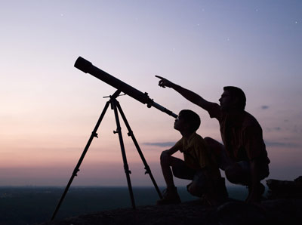
التلسكوب

